Slide 1
Predicción del Riesgo País
de Ecuador mediante
Machine Learning
con Variables de Análisis de Sentimiento de Noticias
Danny Plaza
Pre-defensa de Tesis
Maestría en Ciencia de Datos — USFQ
Mayo 2025

Slide 2
El Riesgo País de Ecuador
El EMBI (Emerging Markets Bond Index) mide el spread soberano de Ecuador sobre bonos del Tesoro de EE.UU., expresado en puntos básicos.
Afecta directamente: costo de financiamiento público, decisiones de inversión extranjera, planificación fiscal del gobierno.
Ecuador: economía dolarizada, petro-dependiente, con historial de default soberano (2008, bajo Rafael Correa).
Período de estudio: noviembre 2013 — diciembre 2025 (3,047 días de trading).
3,047 días × 22 variables | 5 fuentes de datos | 4 categorías de variables
Danny Plaza — USFQ — Maestría en Ciencia de Datos

Slide 3
Preguntas de Investigación
Pregunta 1
¿Puede el Machine Learning superar a los modelos econométricos clásicos (ARIMA) en la predicción del EMBI Ecuador?
Pregunta 2
¿El análisis de sentimiento de noticias internacionales (NLP via GDELT v2) agrega valor predictivo incremental sobre las variables macroeconómicas tradicionales?
Danny Plaza — USFQ — Maestría en Ciencia de Datos

Slide 4
Fuentes de Datos
Fuente | Variables | Tipo | Frecuencia
Banco Central Ecuador | EMBI, tasas de interés | Macro | Diaria
BCE (complementario) | Desempleo, reservas internacionales | Macro | Mensual/Trim.
Yahoo Finance (yfinance) | WTI, VIX, DXY, oro, treasuries, ETF EMB/HYG | Financiero | Diaria
GDELT v2 | Tono, Goldstein, volumen, cobertura por actor | NLP | Diaria
Integración: merge por fecha → forward fill (datos mensuales a diarios) → filtro por calendario bursátil → dataset_tesis_final.pkl
Distribución de las 60 features seleccionadas:
Financiero (externo) (29)
Macroeconómico (local) (21)
Autorregresivo (EMBI) (6)
NLP (GDELT) (4)
Danny Plaza — USFQ — Maestría en Ciencia de Datos

Slide 5
Pipeline Metodológico
1
Recolección
5 fuentes → 22 variables × 3,047 días
CSV, Excel, API yfinance, GDELT v2
2
Feature Engineering
Lags (1, 7, 30 días) + Rolling means (7, 30 días)
22 variables → 132 features generados
3
Selección de Features
SelectKBest + Mutual Information
132 → 60 features (ajustado solo en train)
4
Split Cronológico
Train 80% (2013-2022) / Val 10% (2022-2024) / Test 10% (2024-2025)
Sin aleatorización — orden temporal estricto
5
Modelado + Validación
TimeSeriesSplit 10-fold + RandomizedSearchCV
Prevención de data leakage en cada paso
Danny Plaza — USFQ — Maestría en Ciencia de Datos

Slide 6
Modelos de Predicción
ARIMA
Random Forest
GANADOR
XGBoost
Baseline Econométrico
Ganador
Descartado
Modelo clásico de series de tiempo
Auto-ARIMA (búsqueda p,d,q)
Validación rolling, ventana 3 años
Ensemble de 891 árboles
RandomizedSearchCV + 10-fold
Hiperparámetros optimizados
Gradient boosting
Similar búsqueda
Wilcoxon p=0.0645 (no sig.)
RMSE Test
RMSE Test
Descartado por
principio de parsimonia
107.48 pb
64.16 pb
Selección: test de Wilcoxon Signed-Rank sobre 10 folds — si no hay diferencia significativa, se elige el modelo más simple.
Danny Plaza — USFQ — Maestría en Ciencia de Datos

Slide 7
Resultado Central: RF Supera al ARIMA en 40.3%
ARIMA (Baseline)
Random Forest
→
107.48 pb
64.16 pb
−40.3%
Métrica | ARIMA | Random Forest
RMSE (pb) | 107.48 | 64.16
MAE (pb) | — | 34.90
R² | — | 0.9555
MAPE | — | 3.57%
El modelo ML explica el 95.5% de la variabilidad del EMBI ecuatoriano
Danny Plaza — USFQ — Maestría en Ciencia de Datos

Slide 8
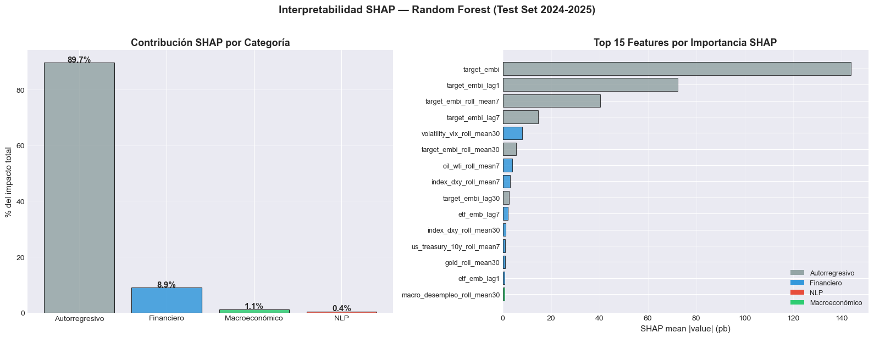
SHAP: Contribución por Categoría de Variable
Resumen
89.7%
Autorregresivo
Lags y rolling means del EMBI
8.9%
Financiero
Petróleo, dólar, VIX, treasuries
1.1%
Macroeconómico
Desempleo, reservas
0.4%
NLP
Volumen cobertura mediática
Danny Plaza — USFQ — Maestría en Ciencia de Datos

Slide 9
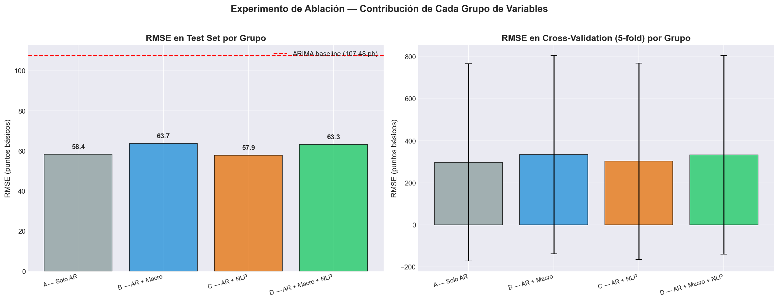
Experimento de Ablación: Contribución del NLP
Grupo | Feat. | RMSE
A — Solo AR | 6 | 58.37
B — AR + Macro | 56 | 63.66
C — AR + NLP | 10 | 57.86
D — Todos | 60 | 63.28
NLP mejora +1.14%
(A→C: 58.37 → 57.86 pb)
4 variables NLP = VOLUMEN de cobertura mediática, no sentimiento
Danny Plaza — USFQ — Maestría en Ciencia de Datos

Slide 10
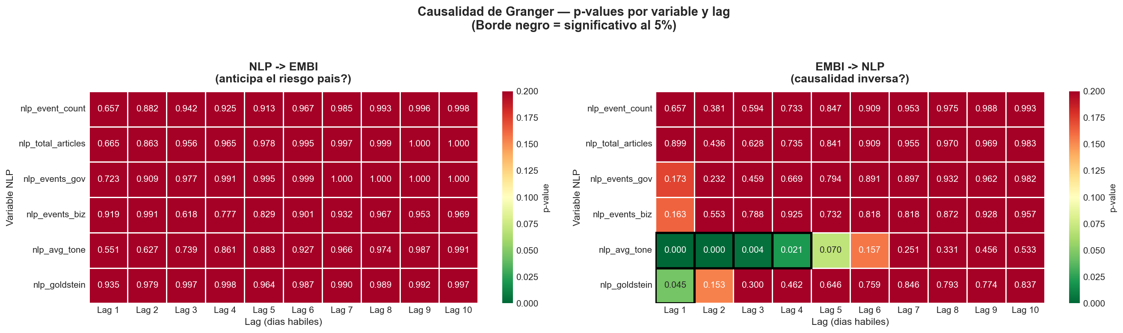
Causalidad de Granger: ¿Anticipa el NLP al EMBI?
NLP → EMBI: 0 lags significativos
Las noticias NO anticipan el riesgo país
EMBI → NLP: tono (lags 1-4) y Goldstein (lag 1)
El EMBI alto atrae cobertura más negative y aumenta la posibilidad de impacto en la estabilidad el país
Danny Plaza — USFQ — Maestría en Ciencia de Datos

Slide 11
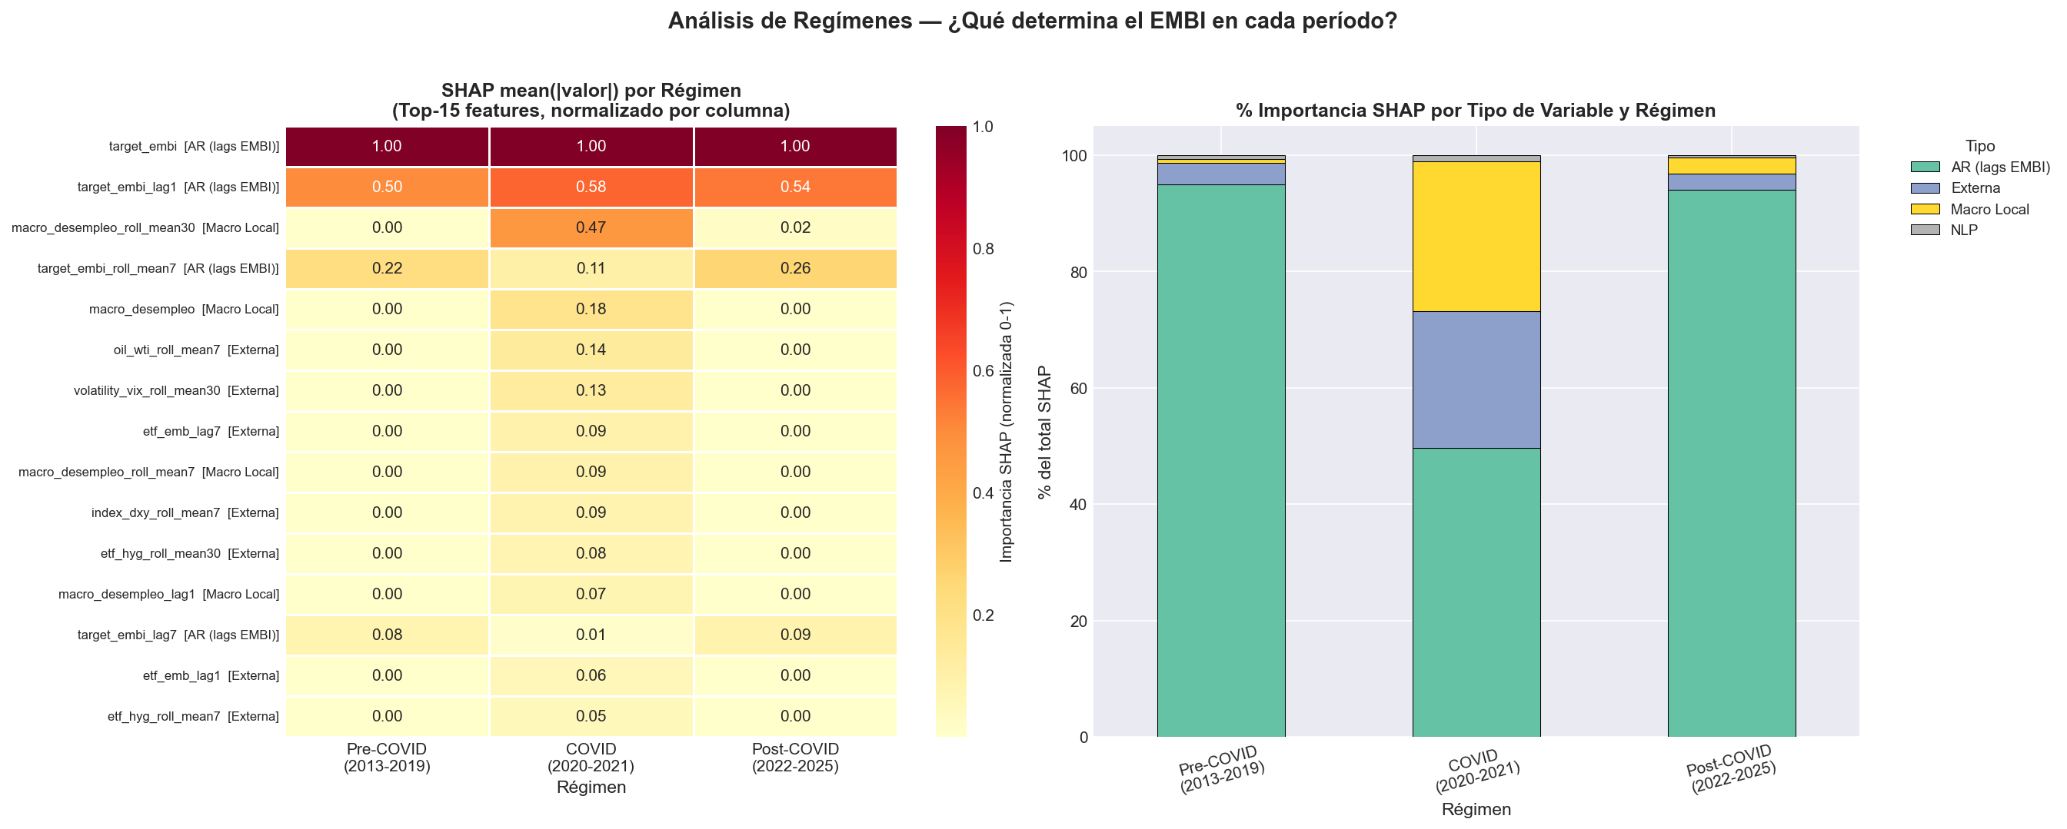
SHAP por Régimen: ¿Qué Explica el EMBI en Cada Período?
Danny Plaza — USFQ — Maestría en Ciencia de Datos

Slide 12
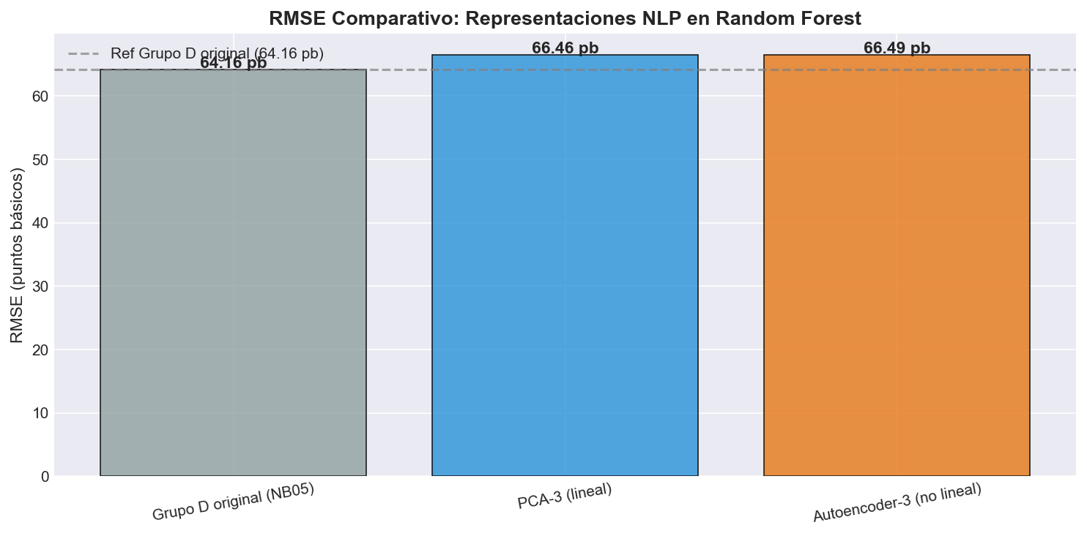
Autoencoder NLP: ¿Estructura No Lineal?
Resultados
Original (4 NLP rolling)
64.16 pb
PCA-3 (lineal)
66.46 pb
Autoencoder-3 (no lineal)
66.49 pb
Hallazgo clave:
PCA ≈ Autoencoder (Δ = 0.03 pb)
→ Estructura NLP es lineal
Danny Plaza — USFQ — Maestría en Ciencia de Datos

Slide 13
Conclusiones
ML supera a ARIMA en 40.3%
Random Forest (RMSE=64.16 pb) mejora significativamente sobre ARIMA (107.48 pb). El modelo explica 95.5% de la variabilidad del EMBI.
NLP aporta señal real pero modesta (~4.5%)
El volumen de cobertura mediática internacional mejora la predicción. Opera por acumulación temporal (30 días), no por sentimiento.
El riesgo país cambia de régimen
Quiebres en 2020 y 2022. Variables dominantes: commodities → desempleo → política monetaria de la Fed.
La señal NLP es lineal y contemporánea
Autoencoder = PCA (0.03 pb). Granger: 0 lags significativos. Noticias y EMBI reaccionan al mismo evento.
Danny Plaza — USFQ — Maestría en Ciencia de Datos

Slide 14
Gracias
Danny Plaza
Maestría en Ciencia de Datos — USFQ — 2025

